Slide 1
Органічна хімія

Slide 2
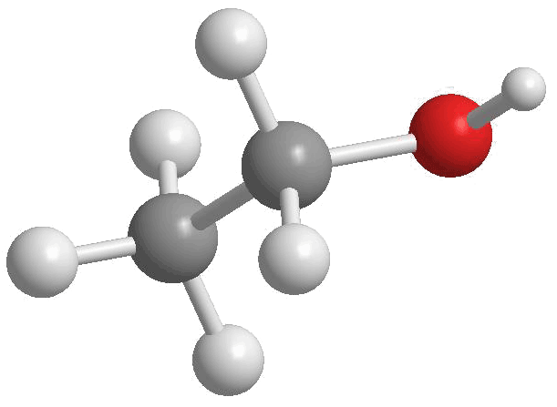
Органі́чна хі́мія — один з найважливіших розділів хімії, який вивчає структуру та властивості органічних сполук.Органічними називають сполуки вуглецю з іншими елементами. Здатність вуглецю з'єднуватися з більшістю елементів і утворювати молекули різного складу і будови обумовлює різноманіття органічних сполук (до кінця XX століття їх число перевищило 10 млн, зараз більше 20 млн). Органічні сполуки відіграють ключову роль в існуванні живих організмів.

Slide 3
Основною метою фундаментальних досліджень у галузі органічної хімії є:
1) встановлення залежності властивостей органічних сполук від їх будови,
2) вивчення фізичних і хімічних властивостей органічних сполук, зокрема практично цінних властивостей, з метою використання цих сполук у різних галузях господарства,
3) вивчення нових типів і механізмів органічних реакцій, розвиток методів синтетичної органічної хімії.

Slide 4
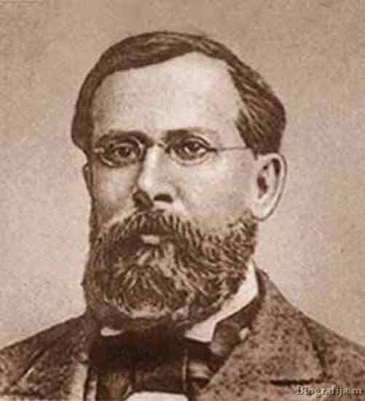
Історія органічної хімії
Способи отримання різних органічних речовин були відомі ще з давнини. Єгиптяни і римляни використовували барвники індиго іалізарин, що містяться в рослинах. Багато народів знали секрети виробництва спиртних напоїв і оцту з сировин, які містять цукорі крохмаль.

Slide 5
За часів середньовіччя до цих знань нічого не додалося, деякий прогрес почався тільки в XVI–XVII століттях: були отримані деякі речовини, в основному шляхом перегонки певних рослинних продуктів. У 1769–1785 роках Шеєле виділив кілька органічних кислот, таких як яблучна, лимонна, винна, галова, молочна і щавелева. У 1773 році Руель виділив з людської сечі сечовину.
Важливим етапом стала розробка теорії валентності Купером і Кекуле в 1857 році, а також теорії хімічної будови Бутлеровим в1861 році. В основу цих теорій були покладені чотиривалентність Карбону і його здатність до утворення ланцюгів. У 1865 роціКекуле запропонував структурну формулу бензену, що стало одним з найважливіших відкриттів в органічній хімії. У 1875 роціВант-Гофф і Ле Бель запропонували тетраедричну модель атома Карбону, за якою валентності Карбону направлені до вершинтетраедра, якщо атом Карбону помістити в центр цього тетраедра. У 1917 Льюїс запропонував розглядати хімічний зв'язок за допомогою електронних пар.

Slide 6
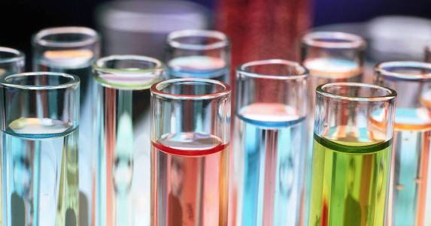
Основні напрямки досліджень в органічній хімії
Основні напрямки досліджень:
Розробка методів синтезу органічних сполук різних класів.
Розробка теоретичних та експериментальних методів дослідження будови і властивостей органічних сполук.
Вивчення будови, фізичних та хімічних властивостей органічних сполук.
Вивчення нових типів і механізмів органічних реакцій.
Хімія аліфатичних, аліциклічних, ароматичних, гетероциклічних, азотовмісних, сірковмісних та інших органічних сполук.

Slide 7
Класифікація органічних сполук
Вуглеводні — сполуки, що складаються тільки з атомів вуглецю і водню. Вони в свою чергу діляться на:
  Насичені — не містять кратних зв'язків в своїй структурі (алкани);
  Ненасичені — мають у своєму складі хоча б один подвійний (алкени) і / або потрійний зв'язок (алкіни).
  З відкритим ланцюгом;
  З замкнутим ланцюгом — містять цикл (циклічні).
За характером функціональних груп поділяються на:
  Галогенні;
  Спирти, феноли;
  Прості ефіри (етери);
  Складні ефіри (естери);
  Сполуки, що містять карбонільну групу:
    альдегіди;
    кетони;
    хінони;
  Сполуки, що містять карбоксильну групу (Карбонові кислоти, складні ефіри);
  Сірковмісні сполуки;
  Азотовмісні сполуки;
  Металоорганічні сполуки;
  Гетероциклічні — містять гетероатоми у складі кільця. Розрізняються за кількістю атомів в циклі, по виду гетероатому, за кількістю гетероатомів в циклі;
  Полімери — речовини дуже великої молекулярної маси, які складаються з періодично повторюваних фрагментів — мономерів.

Slide 8
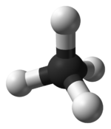
Будова органічних молекул
Органічні молекули в основному утворені ковалентними неполярними зв'язками C-C, або ковалентними полярними типу C-O, C-N, C-Hal. Згідно з октетною теорією Льюїса іКосселя молекула є стійкою, якщо зовнішні орбіталі всіх атомів повністю заповнені. Для таких елементів як C, N, O, галогени потрібно 8 електронів, щоб заповнити зовнішні валентні орбіталі, для водню необхідно тільки 2 електрони. Полярність пояснюється зміщенням електронної густини у бік більш електронегативного атома. Класична теорія валентних зв'язків не спроможна пояснити всі типи зв'язків, що існують в органічних сполуках, тому сучасна теорія використовує методи молекулярних орбіталей і квантовохімічні методи.

Slide 9
Будова органічної речовини
Властивості органічних речовин визначаються не тільки будовою їх молекул, але й числом і характером їх взаємодій із сусідніми молекулами, а також взаємним просторовим розташуванням. Найбільш яскраво ці фактори проявляються у відмінності властивостей речовин, що знаходяться в різних агрегатних станах. Так, речовини, легко взаємодіють у вигляді газу, можуть зовсім не реагувати в твердому стані, або приводять до інших продуктів. У твердих органічних речовинах, в яких найбільш яскраво проявляються ці фактори, розрізняють органічні кристали і аморфні тіла. Їх описом займається наука «хімія органічного твердого тіла», основу якої пов'язують з ім'ям радянського фізика-кристалографа А. І. Китайгородського.

